Slide 1
DJEČJI VRTIĆI PETAR PAN VODNJAN SCUOLE DELL´INFANZIA PETAR PAN DIGNANO
PROJEKTI:
PUŽ
MASLINA
L'ARTE DEL FERRO BATTUTO A DIGNANO

Slide 2
PROJEKT PUŽ
Skupine: Pčelice i Delfini
(bilo je uključeno 46 djece u dobi od 3 do 6 godina)
Odgojiteljice: Karmen Skejo-Bulešić, Mihaela Gambin, Laura Deghenghi i Livia Giachin Penava
Trajanje projekt: od mjeseca veljaće nadalje

Slide 3
KAKO I ZAŠTO JE NASTAO PROJEKT
Ove godine smo u Galižanskom vrtiću odabrali, za projekt zavičajne nastave, projekt puž. Puž zato što je Galižana upravo poznata po Fešti od puževa, pa se samim time tema sama nametnula jer je već poznata djeci, bliska im je i zanimljiva, a i usko vezana uz područje gdje oni žive. Dio je njihovog folklora i predaje.

Slide 4
CILJEVI PROJEKTA
jačanje etničkog identiteta
upoznavanje sa običajima i dugogodišnjom tradicijom Galižane
bogatiti doživljajni svijet djece
poticati raznovrsno dječje stvaralaštvo

Slide 5
ZADAĆE PROJEKTA
upoznavanje staništa puževa kroz osobni doživljaj
anatomija puža i usporedba sa vlastitom
karakteristike i zanimljivosti puževa
razvoj cjelokupne motorike djeteta
rad na ekološkoj svijesti kroz vlastiti utjecaj na stanište puža- zagađivanje, upotreba recikliranih materijala za aktivnosti
usporedba morskih i kopnenih puževa
edukativni izlet u Šoriće (uzgoj i životni ciklus puževa)
istraživačko spoznajni razvoj kroz razne eksperimente
degustacija tradicionalnog Galižanskog jela „Palenta sa puževima”
suradnja sa vanjskim čimbenicima – izložba dječjih radova i radionica za djecu na „Fešta od puževa” koja se održava 15.08.2017.

Slide 6
AKTIVNOSTI
Projekt je provođen u nekoliko faza, poštujući sva dječja razvojna područja:
u zimskom periodu sakupljali smo prazne puževe kućice koje smo koristili u likovnom stvaralaštvu, raznim eksperimentima i kao pomoć u upoznavanju puževe morfologije i zanimljivosti
prijelazno razdoblje zima -proljeće obogatili smo likovnim radovima od recikliranih i prirodnih materijal, te popratili glazbeno i literarno, sa naglaskom na ekologiju
proljeće (tada su puževi prisutni u prirodi) izradili smo terarij promatrali puževe, hranili ih i upoznavali, zaokružili smo taj period posjetom farme puževa u Šorićima

Slide 7
ZAKLJUČAK
razvoj emocija prema tradiciji i mjestu življenja
saznanja o staništu i anatomiji puža
saznanja o karakteristikama i zanimljivostima puža
BUDUĆE AKTIVNOSTI
interes djece bio je velik i dalje traje pa nastavljamo projekt u vidu izrade vlastite farme puževa u vrtiću, degustacija proizvoda od puževa, dvije planirane izložbe likovnih dječjih radova, likovna i sportska radionica za djecu 15.08.2017. povodom „Fešte od puževa”

Slide 8
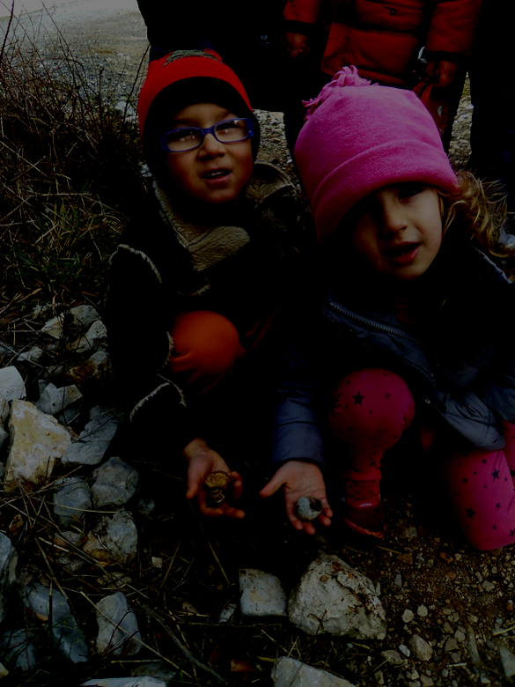
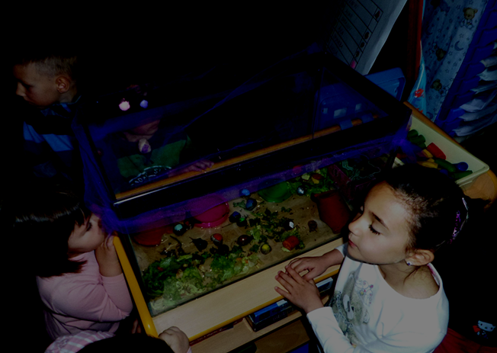
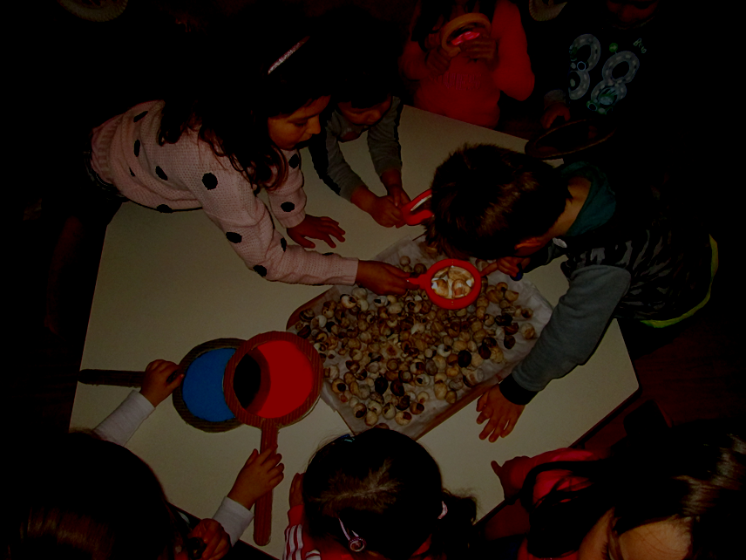
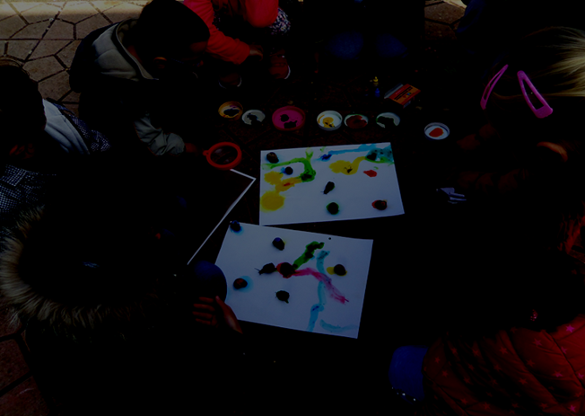

Slide 9
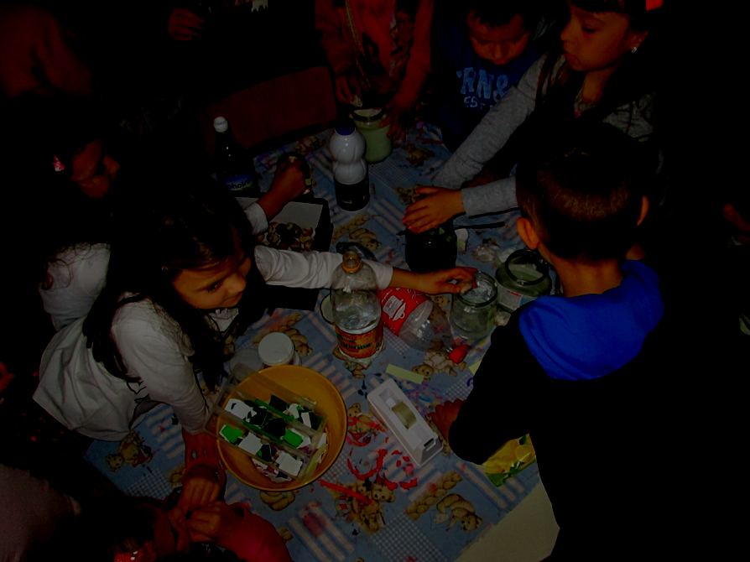
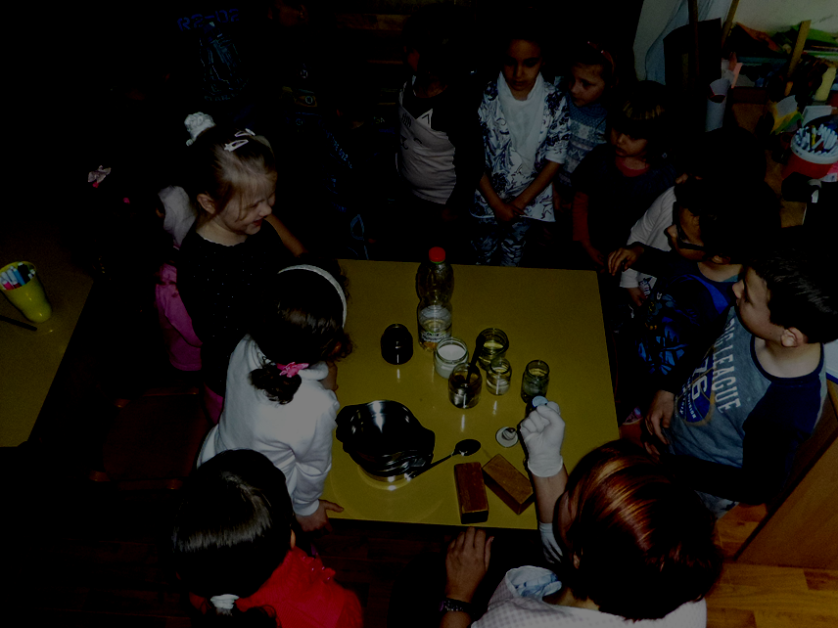
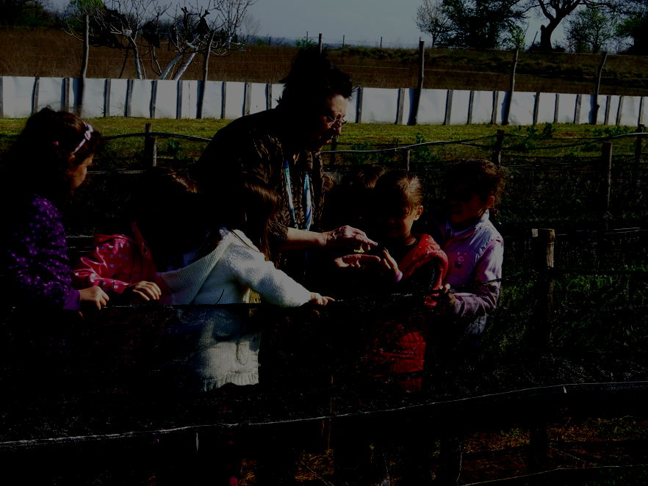
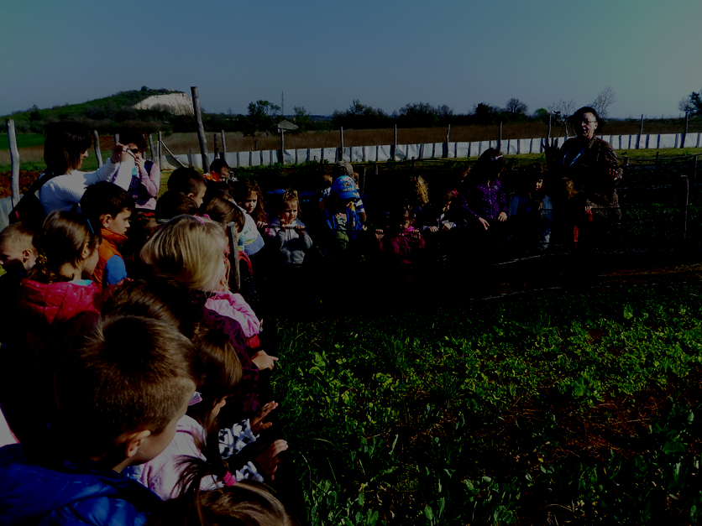

Slide 10
PROJEKT MASLINA
Skupine: Ptičice i Ribice
(bilo je uključeno 52 djece u dobi od 3 do 6 godina)
Odgojiteljice: Ljiljana Simonelli, Lorena Ivančić, Mirjana Pinzan i Daniela Cusin-Milotić
Trajanje projekta: 7 mjeseci (od listopada 2016. do travnja 2017.

Slide 11
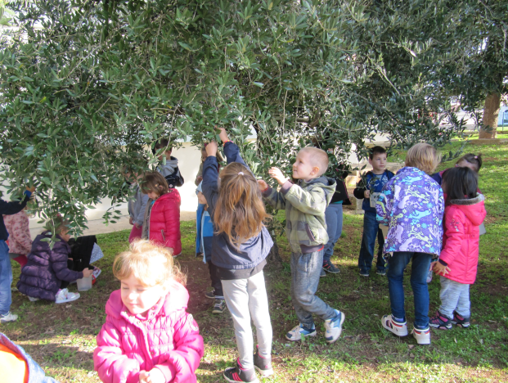
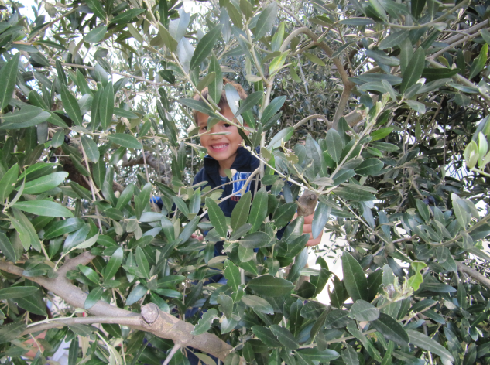
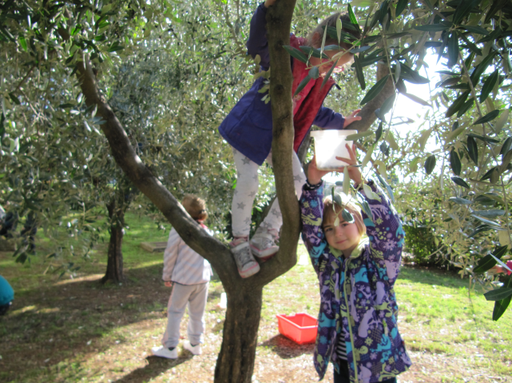
KAKO I ZAŠTO JE NASTAO PROJEKT
Interesom djece u periodu branja maslina te svakodnevnim prepričavanjem doživljaja sa berbe maslina i preradi maslina u maslinovo ulje

Slide 12
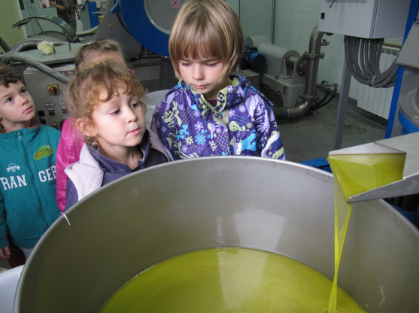
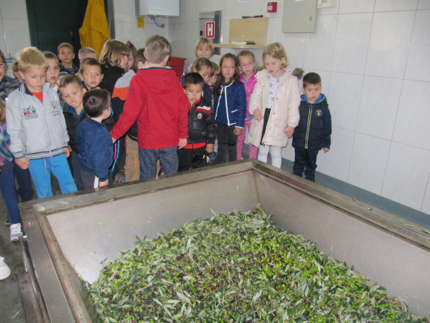
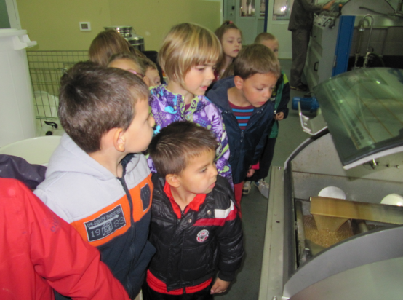
CILJEVI PROJEKTA
proširivanje znanja o maslinama
uspoređivanje obrade maslina i dobivanje ulja nekad i sad
prerada maslina u maslinovo ulje
važnost ulja u prehrani

Slide 13
ZADAĆE PROJEKTA
upoznavanje djece s nazivima i vrstama maslina: carbonaca, pendolino, lecino, buza, istarska bjelica
uočavanje razlika i sličnosti među vrstama
kušanje ulja
usvajanje novih naziva: maslinar, maslinik, šakuc, škalun, mriža, mažinin, tresač
upoznavanje s bolestima maslina
ekološko osvješćivanje: čuvanje stabla, njega, sadnja stabla masline
poticanje djece da sama osmisle priče o maslinama

Slide 14
AKTIVNOSTI
GOVORNE AKTIVNOSTI: stihovi “stara ulika”, priča “dugovječna stabla maslina”, pisanje riječi maslina, ulika, te pisanje naziva vrsta maslina
MANIPULATIVNE IGRE: izrada igara: pokrivaljke, dvojne slike, društvene igre “od stabla do ulja”, “maslinaru, ne ljuti se!”
TJELESNE AKTIVNOSTI: razne natjecateljske igre: tko će prije do maslinika, koji će maslinar “ubrati” više maslina…
POSJETE: uljari, dani maslinova ulja u Vodnjanu, kuća maslinova ulja, trgovina poljoprivredne opreme
EKSPERIMENTALNE AKTIVNOSTI: kolač s maslinovim uljem, bruschetti s uljem, kruh s maslinama, sapun od maslinova ulja
LIKOVNE AKTIVNOSTI: crtanje stabla masline, ploda, grančice, promatranje i crtanje starog alata, modeliranje, slikanje u raznim tehnikama, ukrašavanje bočica i izrada naljepnica za boce, izrada stabla masline u garderobnom prostoru

Slide 15
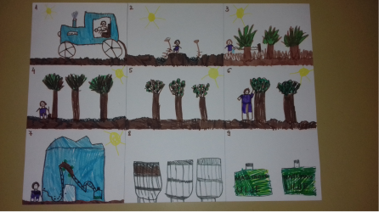
ZAKLJUČAK
usvajanje novih riječi
saznanja o važnosti maslinova ulja za zdravlje
saznanja o procesu obrade maslina
usporedba obrade maslina nekada i sada

Slide 16
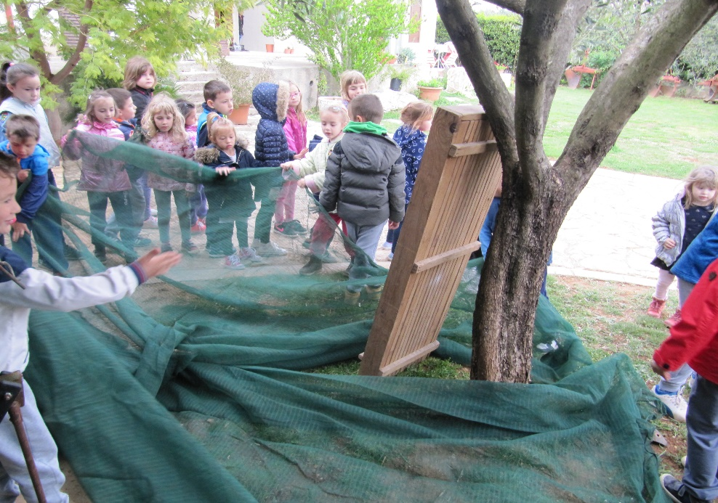
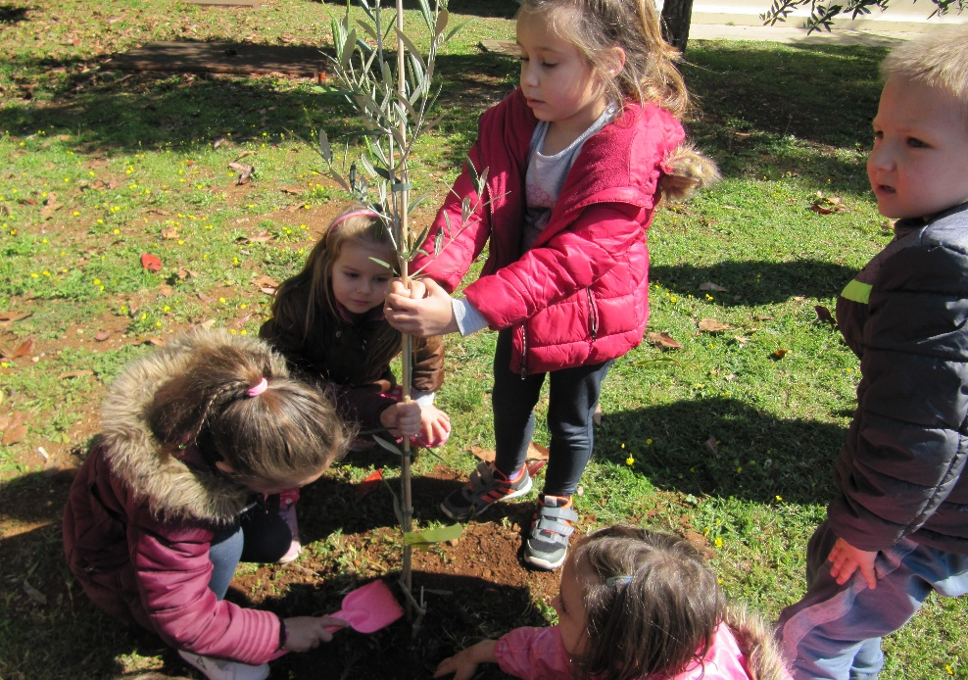
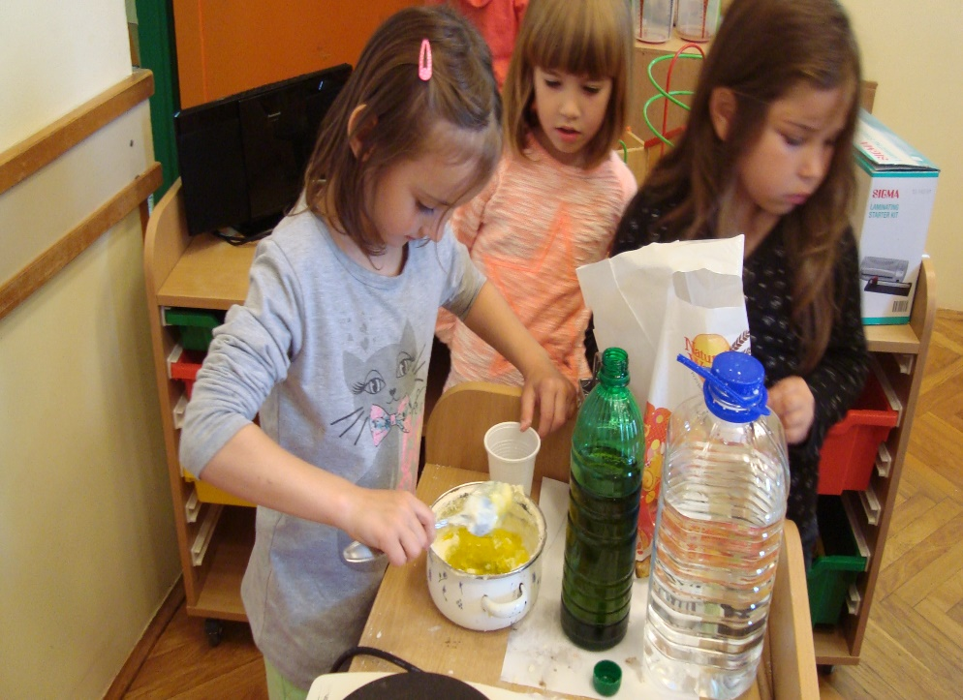
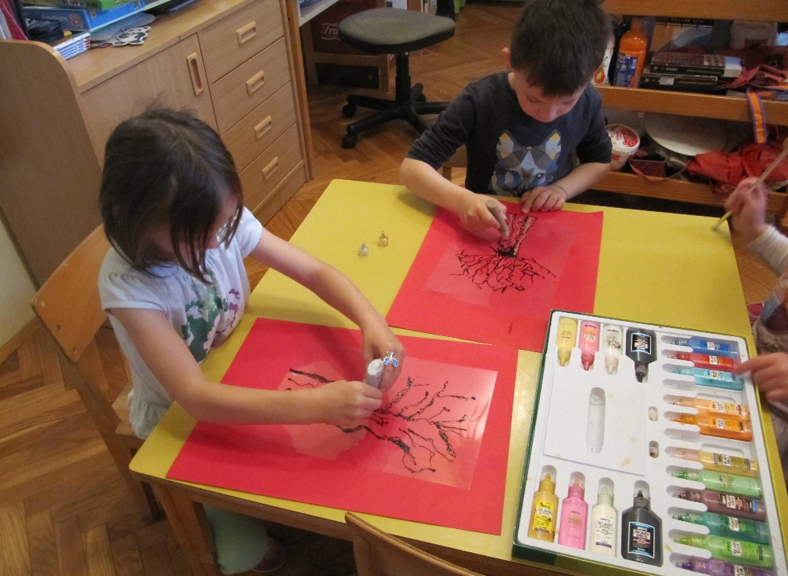

Slide 17
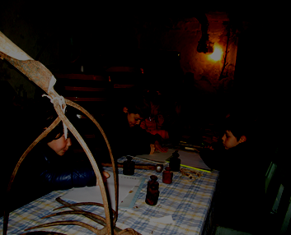
“L'ARTE DEL FERRO BATTUTO A DIGNANO”
Gruppi coinvolti: “Coniglietti” e “ Girasoli”
(41 bambini coinvolti, da 3 a 6 anni)
Educatrici: Anita Fabro, Sandra Karnjus, Marina Ugussi - Verko, Marta Macan, Manuela Cetina
Durata: 3 mesi ( febbraio – aprile)
Campi di esperienza: linguaggio- creativita' – espressione, sviluppo cognitivo, sviluppo socio-emotivo

Slide 18
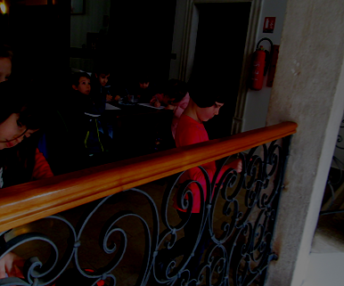
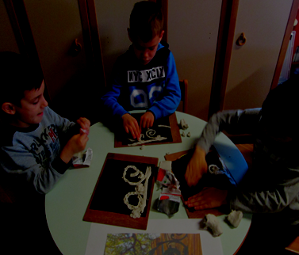
OBIETTIVO GENERALE:
Scoprire le bellezze architettoniche della nostra localita' e viverle come ricchezza del nostro patrimonio culturale
OBIETTIVI SPECIFICI:
conoscere l'artigianato del ferro battuto a Dignano
imparare ad apprezzare la creativita' dei maestri artigiani nei tempi passati
conoscere alcune strutture del territorio e la funzione di chi vi lavora
conoscere il mestiere del fabbro
stimolare i bambini ad osservare dettagli ornamentali in ferro e riprodurli attraverso i varie tecniche pittoriche, grafiche e manipolative

Slide 19
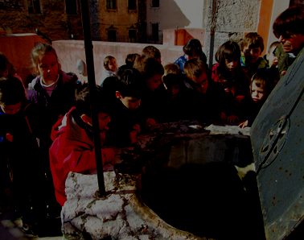
PERCORSO DIDATTICO: Elaborare le lavorazioni in ferro battuto presso antichi palazzi e case del centro storico di Dignano (visite organizzate):
cancelli e inferriate su porte e finestre
ringhiere e balaustre
coperchi e armature di carrucole ( cisterne)
maniglie, serrature
e catenacci

Slide 20
ATTIVITA' LINGUISTICA:
descrizione delle ringhiere e dei cancelli
dopo un'osservazione diretta
inventare una storia sul tema
“Il cancello magico”
gioco linguistico: “Se fossi il cancello
del nostro giardino...”
conoscenza del fabbro e dei suoi arnesi
ATTIVITA MUSICALI:
sperimentazione con pezzi di ferro di diverso spessore e forma: produrre suoni diversi
ascolto delle canzoni popolari dignanesi

Slide 21
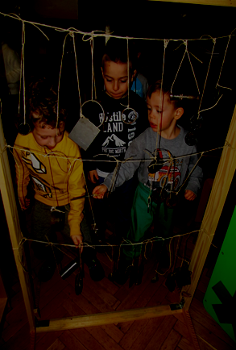
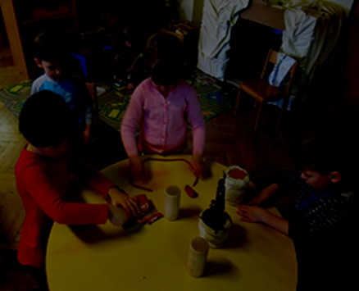
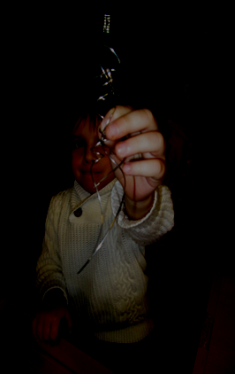
ATTIVITA' ARTISTICO- MANIPOLATIVE:
manipolazione del filo di ferro e creazione di motivi ornamentali
modellazione con il das e la pasta di sale
( cancelli e cisterne)
rappresentazioni grafico e pittoriche di tutti i soggetti osservati durante le visite organizzate
illustrazione di storie inventate dai bambini

Slide 22
CONCLUSIONE:
Stimolando la curiosita' e la creativita' dei bambini, tutti sono stati coinvolti nel progetto, realizzando gli obiettivi pianificati. I bambini hanno imparato ad individuare e osservare dettagli ornamentali sulle case antiche e ad apprezzare la ricchezza del nostro patrimonio culturale
SVILUPPI FUTURI:
Proseguire ad elaborare altri dettagli ornamentali presenti sugli antichi palazzi dignanesi che i bambini hanno individuato nell'ambito di questo percorso didattico – antichi stemmi.

Slide 23
